Slide 1
ADR kapitel 1.3 – Chef, leder og aktivitetsejer
LEKTION 2, Transportens praktiske gennemførelse

Slide 2
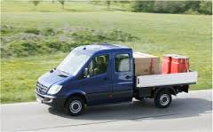
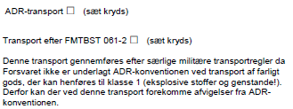
National transport
Danske enheder skal følge ADR konventionen ved transport af klasse 2-9
Og FMTBST 061-2 ved national transport af klasse 1
Udenlandske enheder skal følge ADR ved transport af klasse 1 i Danmark
Notes:
Ved transport af klasse 1 (eksplosivstoffer og ammunition) er Forsvaret undtaget fra ADR, og har i stedet MULIGHED for at anvende regelsættet i FMTBST 061-2. Det betyder med andre ord at der er frit valg mellem de to regelsæt, så længde der er tale om national transport.
Det er er dog en forudsætning af der forud for transportens gennemførelse, tages stilling til hvilket regelsæt der følges, og dette afkrydses på transportdokumentet.
Vær opmærksom på at der kan være forskellige krav, hvad enten det ene eller andet regelsæt følges. Eksempelvis er der forskel på kravene til køretøjet, hvad enten transporten gennemføres jævnfør ADR eller FMTBST 061-2.
Ved transport af farligt gods fra klasserne 2-9 følges ADR altid.

Slide 3
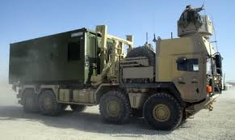
International transport
Danske enheder skal følge ADR ved transport af farligt gods uden for Danmark
Det omfatter blandt andet:
Godkendelse af køretøjer
Emballager
Ansvar i f.m. transport
Uddannelse af personale
Sikkerhedsudstyr
Dokumentation
Tilladte mængder
Notes:
Ved transport på tværs af landegrænser er det kun ADR konventionen der finder anvendelse. Deltager enheder i aktiviteter uden for rigsfællesskabets grænser skal følgende forhold blandt andet iagttages: Uddannelse af personel og godkendelse af køretøjer. Det er altså ikke muligt at gennemføre transporter efter FMTBST 061-2, hvilket betyder at personel beskæftiget i transportkæden, når der er tale om transport af farligt gods, skal have en KAP 1.3 uddannelse.
For chaufførens vedkommende er der krav om et ADR-bevis (KAP 8.2) såfremt der er tale om transporter over frimængden.
Ligeledes er der særlige godkendelseskrav til det enkelte køretøj afhængig af det transporterede gods.
Du skal være særligt opmærksom på at dit PSN har den fornødne uddannelse, samt at denne er registreret i SAP, og køretøjer er godkendt jf. bestemmelserne i ADR konventionen

Slide 4
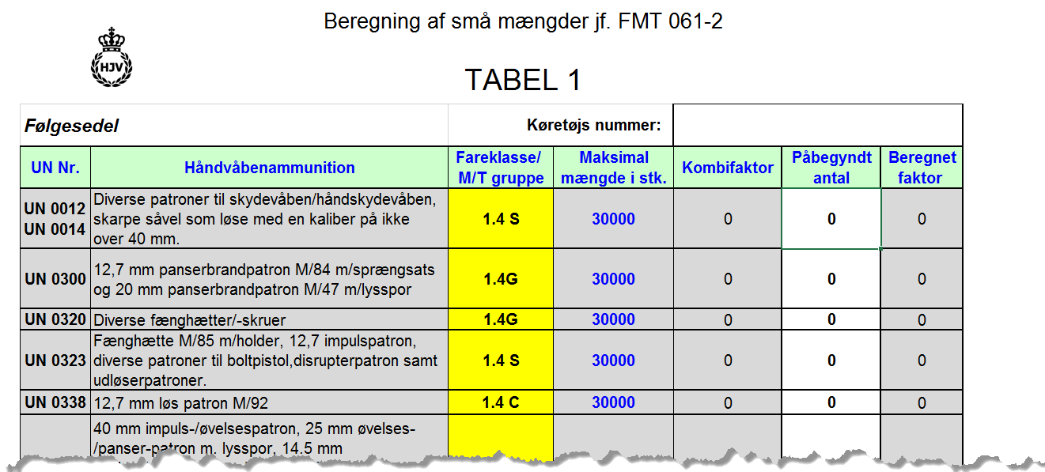
Transport af små mængder
4.10 Transport af små mængder
Krav til emballage og mærkning
Oversigt over type og mængde (følgeseddel)
Krav til ildslukningsudstyr
Krav til lastsikring
Krav til køretøj
Krav til transporteret mængde
Regler vedr. brug af åben ild
Erklæring medbringes
Notes:
Ved anvendelse af FMTBST 061-2 er det muligt at transportere små mængder af KL 1 uden at skulle efterleve særlige krav til blandt andet uddannelse, køretøj og afmærkning af køretøj. Dette kan blandt andet bringes til anvendelse i forbindelse med transport til/fra skydebanen. Der skal dog som minimum medbringes en erklæring TRANSPORT AF SMÅ MÆNGDER JÆVNFØR DENNE BESTEMMELSE
Er der yderligere krav som skal overholdes, JA og de kan findes specifikt i FMTBST 061-2, og det er den udleverende enheds ansvar at tilsikre at chaufføren er bekendt med disse krav.

Slide 5
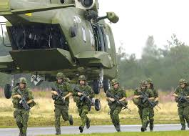
Taktisk transport
4.1.2. Taktisk transport.
Aktiviteten omfatter transport og opbevaring af grundbeholdning af ammunition til køretøjets våbensystemer samt til besætningens personlige brug, herunder transporteret personel med organisatorisk tildelte våben og tilhørende grundbeholdning (CDOS) ført i autoriserede beholdere, føringsmidler eller fastsurret UN godkendt emballage.
Gennemførelse af taktiske transporter i civilt terræn kan alene gennemføres med baggrund i et af chefen godkendt skriftligt direktiv eller befaling.
Notes:
I forbindelse med øvelsesaktivitet vil der forekomme episoder, hvor et køretøj ikke overholder bestemmelserne om små mængder. Her kan FMTBST 061-2 igen bringes i anvendelse da begrebet TAKTISK TRANSPORT beskrives. Det skal dog bemærkes at TAKTISK TRANSPORT alene er gældende for KL 1, hvor de andre fareklasser stadig skal transporteres efter bestemmelsesgrundlaget i ADR.
Der er IKKE tale om en taktisk transport, når der foretages bevægelse forud for øvelsesaktivitet, eksempelvis fra Slagelse til Oksbøl. Opmærksomheden skal ligeledes henledes på, at der skal tages AKTIVT stilling til at gennemføre en transport som taktisk transport eksempelvis i en øvelsesbefaling.
Begrebet finder ligeledes anvendelse på logistiske enheder, dog vil der kun være kunne være tale om personellets og evt. våbensystemers CDOS. Hvad der måtte blive transporteret på ladet af et logistisk køretøj, skal foregå jf. ADR eller FMTBST 061-2.

Slide 6
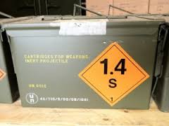
Krav til kolli og afmærkning af denne
Al emballage skal være UN-godkendt , herudover skal al emballage være mærket med stoffets UN-nummer og den/de tilhørende faresedler.
UN stof nummer og
Officielle gods betegnelse
Skal stoffet leveres retur, og den originale emballage ikke kan anvendes, er der mulighed for at bestille UN godkendt erstatningsemballage via SAP.
Vær derfor opmærksom på om de logistiske led har tænkt denne del med i opgaveløsningen, samt om der er tildelt økonomi hertil.
UN godkendelse
Faresedler
Notes:
Emballagen skal være UN godkendt til det gods der skal være i emballagen, et eksempel er den viste stålkasse med ammunition. Den har fået en officiel godkendelse til at transport af ammunition af denne type, hvilket vil fremgå af UN godkendelsen, i dette tilfælde nederst på kassen.
Der kan opstå situationer, hvor den originale emballage ikke er tilgængelig. Det kunne være efter endt feltdag, skydebanedag eller togt til eksempelvis Nordatlanten. I disse tilfælde findes der i SAP erstatningsemballage.
Som chef eller leder er det dit ansvar at tilsikre, at det farlige gods transporteres i godkendt emballage og at der har været afsat midler til ”indkøb” af erstatningsemballage.

Slide 7
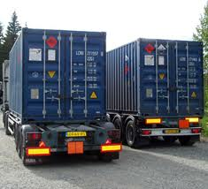
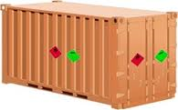
Mærkning af køretøjer og container
Transporterende enheder med farligt gods skal forsynes med faresedler og orangefarvede skilte i overensstemmelse med ADR
KUN HVIS TRANSPORTEN ER OVER FRIMÆNGDEN
Containere og køretøjer skal på ydersiden forsynes med faresedler.
Faresedlerne skal svare til de faresedler, der er angivet for det pågældende farlige stof og skal overholde bestemmelser i ADR
Notes:
Som ved afmærkning af kolli, er der ligeledes krav til afmærkning af køretøj og container. Dette er dog kun gældende, når mængden af det transporterede gods overskrider frimængden eller bestemmelserne om små mængder i henholdsvis ADR konventionen eller FMTBST 061-2. I sådanne tilfælde er der ligeledes krav til at chaufføren har erhvervet sig et ADR bevis jf. kapitel 8.2 i ADR konvention. (ADR kursus).
I forbindelse med afmærkning af køretøjer og containere, skelnes der ikke mellem transporter, som gennemføres jf. ADR konventionen eller FMTBST 061-2. Er du ansvarlig for enheder der gennemfører transporter, som kræver en chauffør med et ADR bevis, har du også behov for at der er adgang til faresedler til afmærkning af køretøj og/eller container.

Slide 8
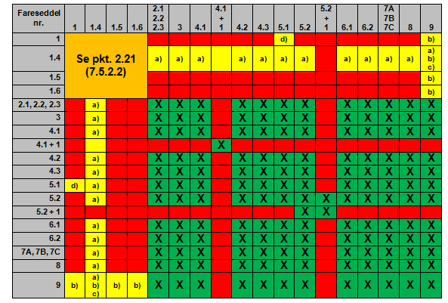
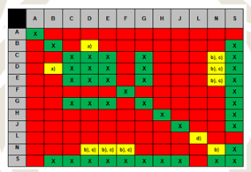
sammenlæsning
ADR konventionen kapitel 7.5.2.2
Klasse 1
Notes:
Der er henholdsvis AFSENDER og CHAUFFØR der har ansvar for dette

Slide 9
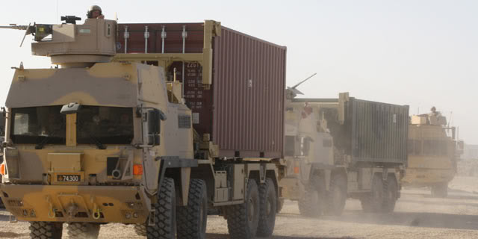
Køretøjs godkendelser
ADR konventionen kapitel 9
Køretøjer som transporterer farligt gods klasse 1 samt klasse 3 i tank, er der krav om en ADR godkendelse.
Ved transport af klasse 1, som overstiger frimængden er der jf. ADR konventionen, krav om at køretøjet har en EX godkendelse
Transport over frimængden af klasse 2-9 kræver specielle køretøjer.
TANKVOGNE
Køretøjet skal have original godkendt attest med under kørsel
Gennemføres ovennævnte transport jf. FMTBST er der ikke krav om en EX godkendelse.
Køretøjer godkendt som Type 1 eller Type 2 kan i stedet anvendes til national transport.
Fra medio 2016 vil nye køretøjer ikke længere kunne opnå godkendelse som Type 1 eller Type 2, hvorfor alene en EX godkendelse kan anvendes. I forbindelse med materielanskaffelser bør dette område observeres
ADR godkendelse tildeles ikke automatisk i forbindelse med det årlige periodiske syn, men skal bestilles særskilt.
Notes:
Ved ADR transport af klasse 1 over frimængden skal der anvendes køretøjer kategoriseret og godkendt som EX/II eller EX/III. Ved transport af farligt gods i tank, eksempelvis diesel eller benzin, er der ligeledes krav om en særlig ADR godkendelse, eksempelvis FL, og herunder årlige eftersyn.
Ved transport af klasse 1 jf. FMTBST 061-2 kan der anvendes køretøjer som udelukkende har den militære betegnelse Type 1 eller Type 2. Disse kan udelukkende anvendes i rigsfællesskabet, når de er læsset med farligt gods.
Ved nyanskaffelser, vil det fra medio 2016 ikke længere være muligt at opnå den militære godkendelse til transport af klasse 1. Eksempelvis kan forsyningsbefalingsmanden i underafdelingen ikke længere anvende en varevogn til transport af ammunition til og fra skydebanen, såfremt den ikke er indkøbt i en opbygning der opfylder kravene til en EX ADR-godkendelse.
Dette har ikke betydning for transport af små mængder.
I lyset af ovenstående er det vigtigt at sikkerhedsrådgiverne involveres i anskaffelsesprocesserne, således at de kan vejlede i forbindelse med udfærdigelserne af kravspecifikationer. Dette gør sig gældende i den operative struktur såvel som ved styrelserne, især FMI.

Slide 10
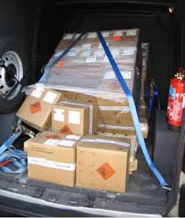
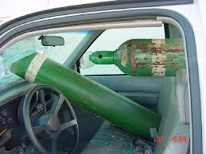
LASTSIKRING
ADR 7.5.7.1
Hvis relevant skal køretøjet eller containeren forsynes med anordninger, der gør det lettere at fastgøre og håndtere det farlige gods. Kolli, der indeholder farlige stoffer eller uemballerede farlige genstande, skal med egnede midler (f.eks. Fastgørelses remme, glidelamelplader og regulerbare beslag) fastgøres i køretøjet eller containeren på en måde, så de ikke kan forskubbe sig under kørslen, hvorved kolliene vælter eller bliver beskadiget.
Bestemmelserne i ADR konventionen 7.5.7.1, finder også anvendelse på transporter der gennemføres jf. FMTBST 061-2
Notes:
Som det fremgår i dette udklip fra ADR konventionen, skal al farligt gods fastgøres.
EN 12195-1 kan omsættes til at godset er fastgjort tilstrækkeligt, når du føler at du kan gennemføre bremse/styreøvelser uden at godset forskubber sig.

Slide 11
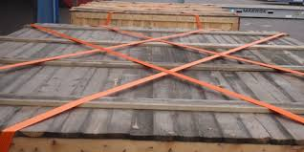
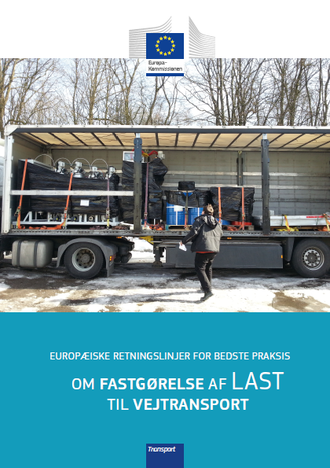
LASTSIKRING
Hvis kolliene fastgøres ved sammenbinding eller med remme, må disse ikke strammes så meget, at kolliene beskadiges eller deformeres.
Kravene i dette punkt anses for at være opfyldt, hvis lasten er fastgjort i overensstemmelse med standarden EN 12195-1:2010.

Slide 12
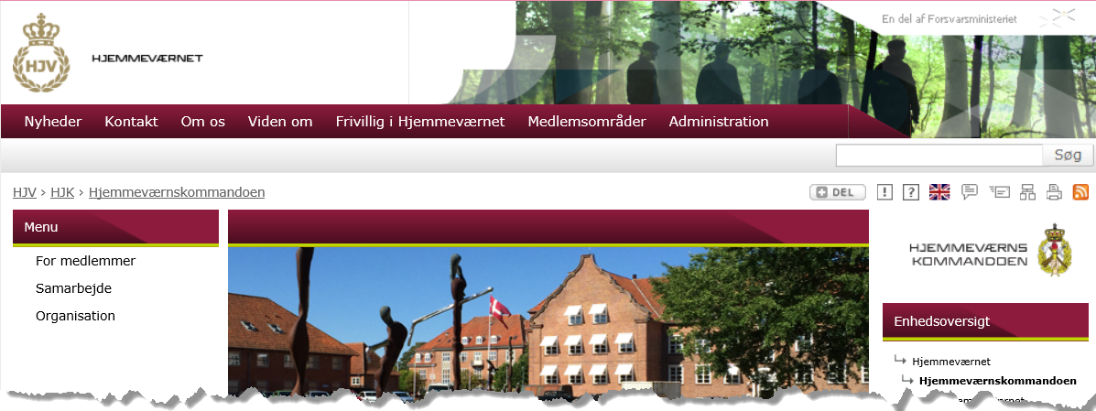
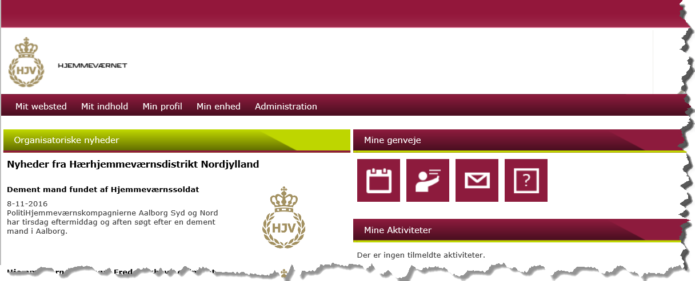
HJV.DK
Notes:
I topmenuen fra din enhedsside finder du menupunktet Administration
Fra Mit websted finder du menupunktet Administration i topmenuen

Slide 13
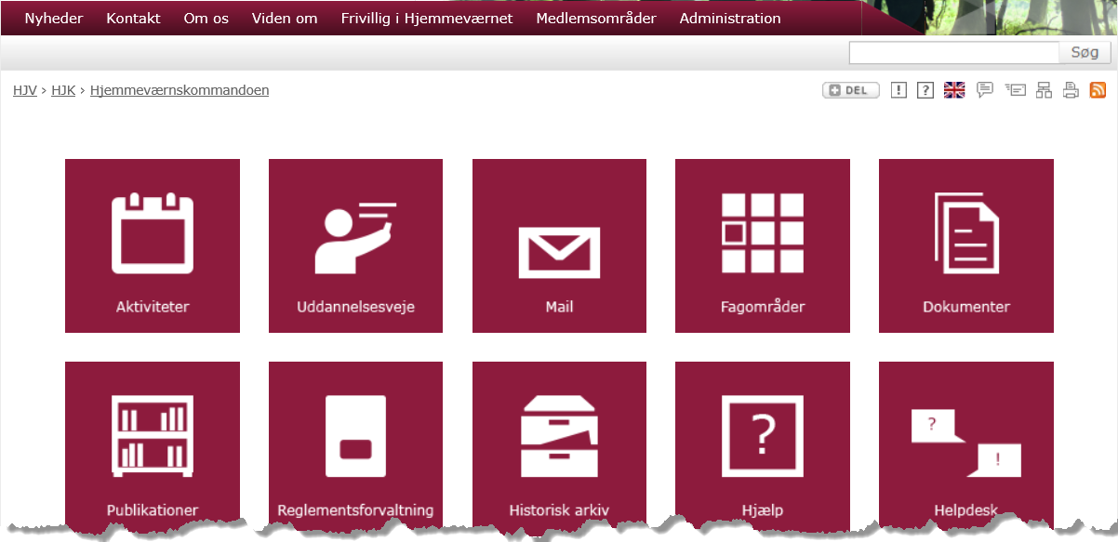
HJV.DK

Slide 14
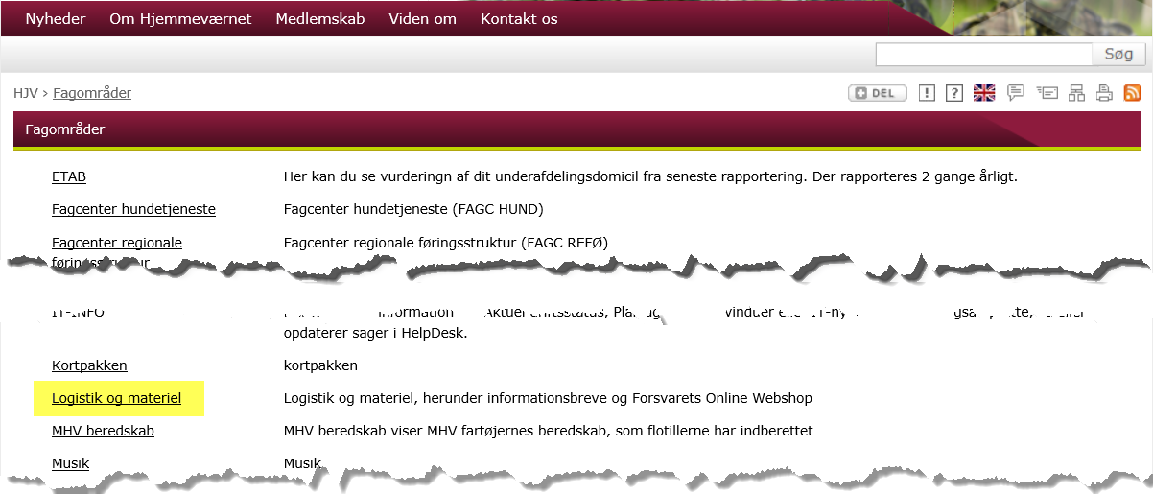
HJV.DK

Slide 15
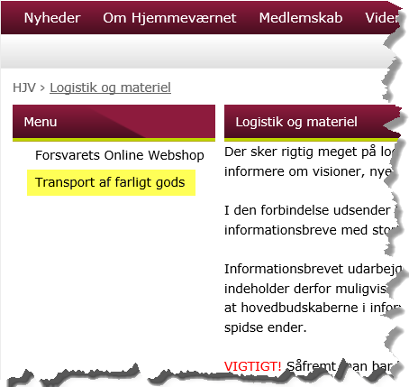
HJV.DK

Slide 16
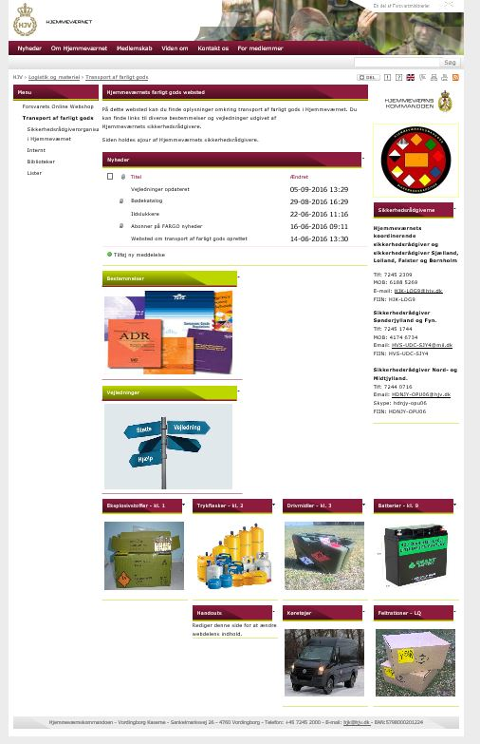
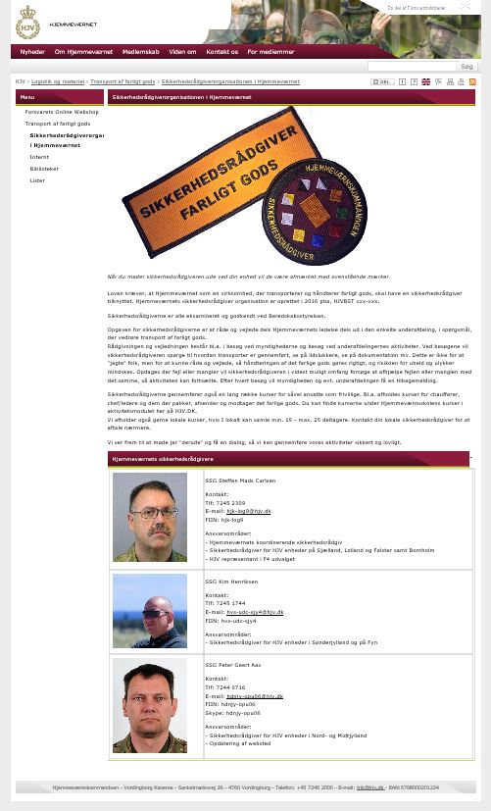
HJV.DK

Slide 17
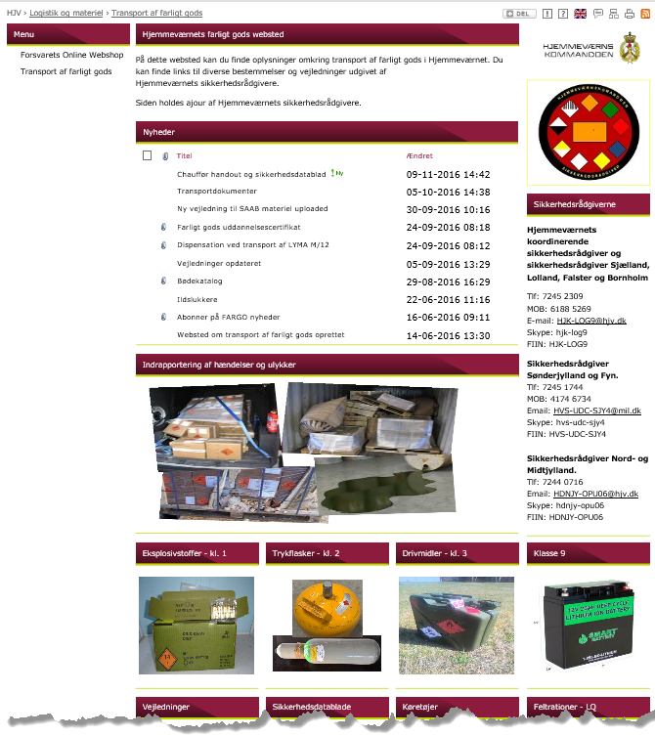
HJV.DK

Slide 18
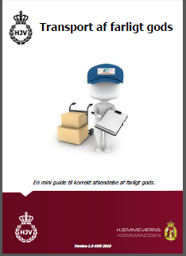
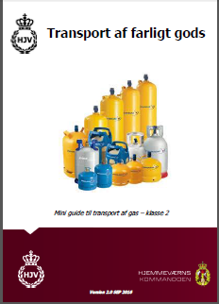
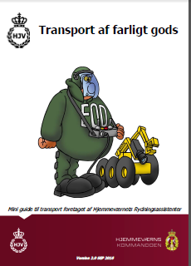
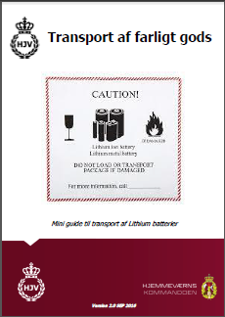
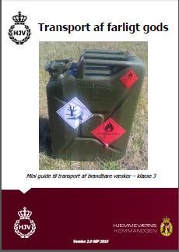
Vejledninger

Slide 19
Du har nu gennemført kurset,
FMN ADR KAP 1.3 Chef/leder.
Når din gennemførelse er registreret vil du blive
tilskrevet Q i SAP, med en gyldighed på 5 år
God tur.

